Slide 1
Портфоліо
вчителя
початкових класів
Гірської обласної спеціальної загальноосвітньої школи - інтернату
Жук
Олени
Валеріївни

Slide 2
Загальні відомості
Стаж роботи - 21 рік
Категорія
друга
Освіта - вища
Луганський національний
університет ім. Т.Шевченка
Кваліфікація -вчитель української
мови і літератури та
зарубіжної літератури
Донбаський державний
педагогічний університет
Кваліфікація - вчитель
дітей з вадами розумового розвитку.
Корекційний психопедагог
спеціальних дошкільних закладів

Slide 5
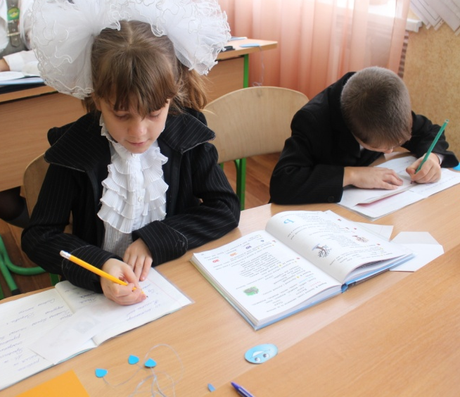
Формування мовленнєвої
компетентності молодших
школярів

Slide 7
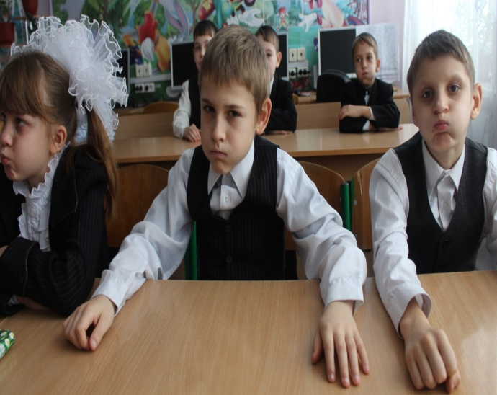
Система роботи над формуванням мовленнєвої компетентності
Мовленнєва
компетентність
Види
мовленнєвої
компетентності
Говоріння
Письмо
Читання
Слово – словосполучення – речення - текст

Slide 8
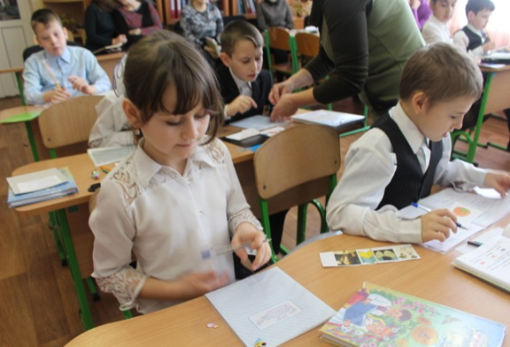
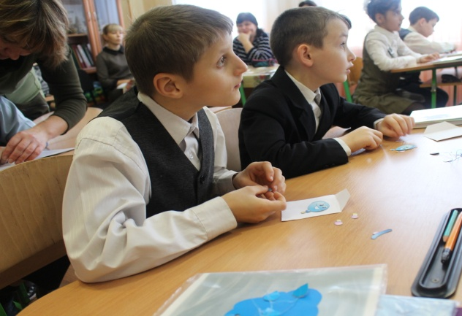
Форми уроків
урок-
квест
урок-
захист
проекту
урок-
подорож
Форми
уроків
урок-
казка
урок-
гра

Slide 9
Основні напрямки роботи
Впровадження
нових форм
і методів роботи
Створення умов
для всебічного
розвитку дитини
Розвиток індивідуальних
особливостей учнів

Slide 11
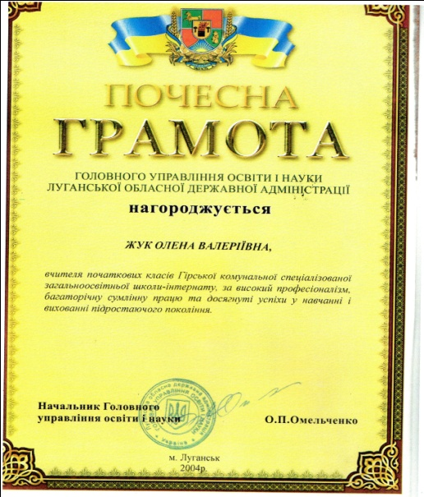
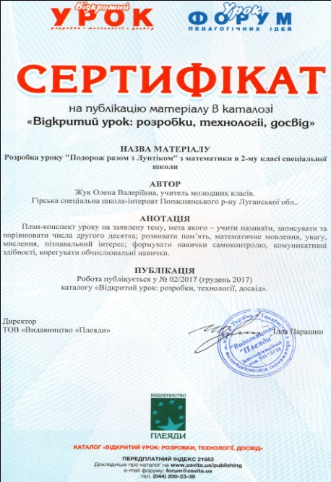
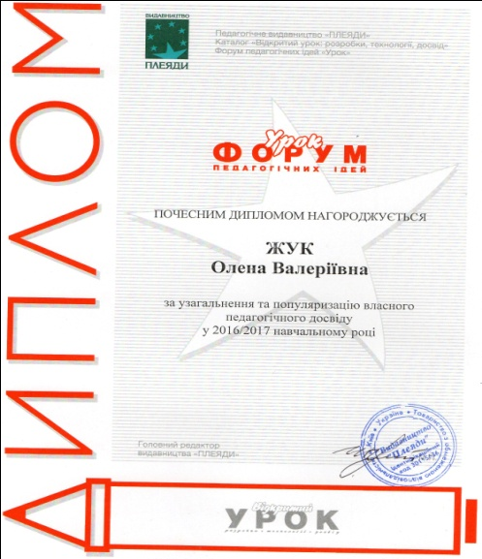
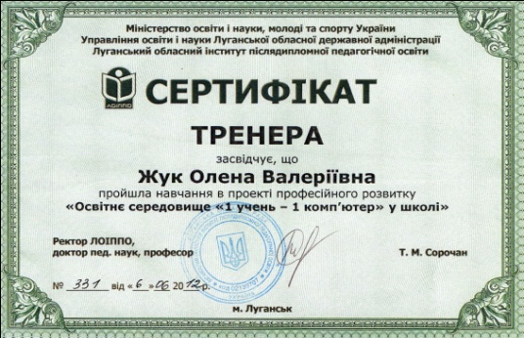
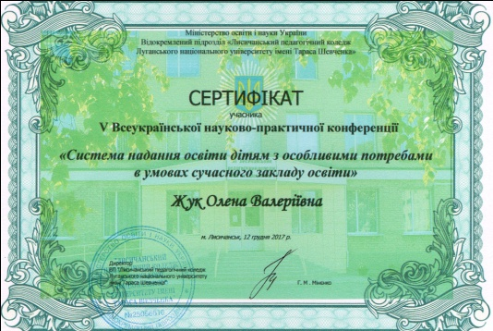
Мої досягнення

Slide 13
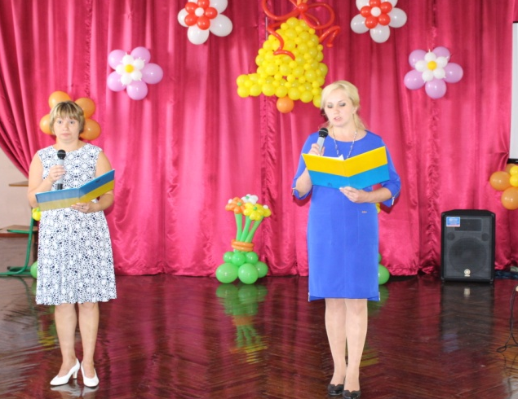
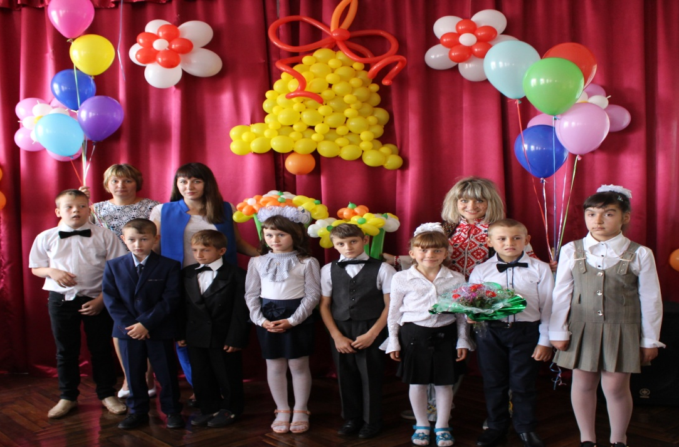
Позакласна робота
Свято першого дзвоника

Slide 14
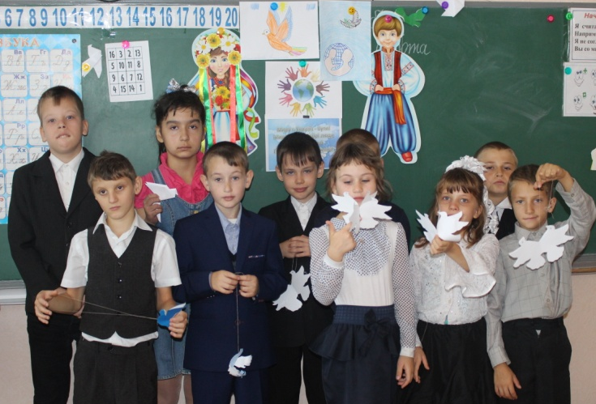
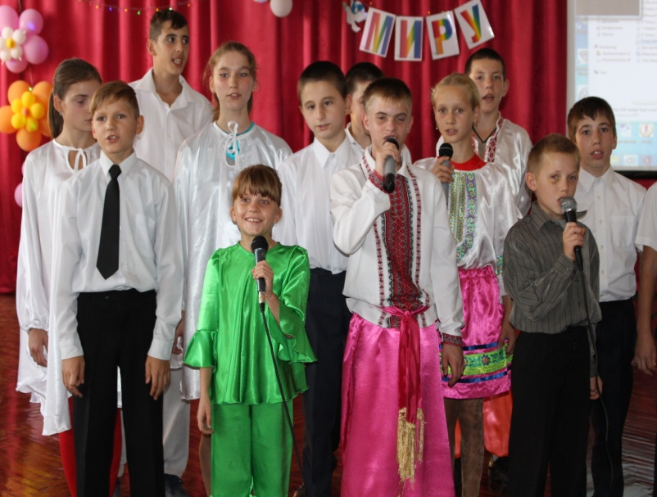
Свято миру

Slide 15
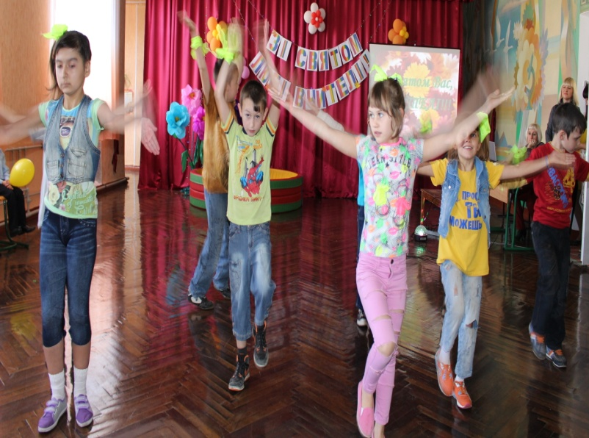
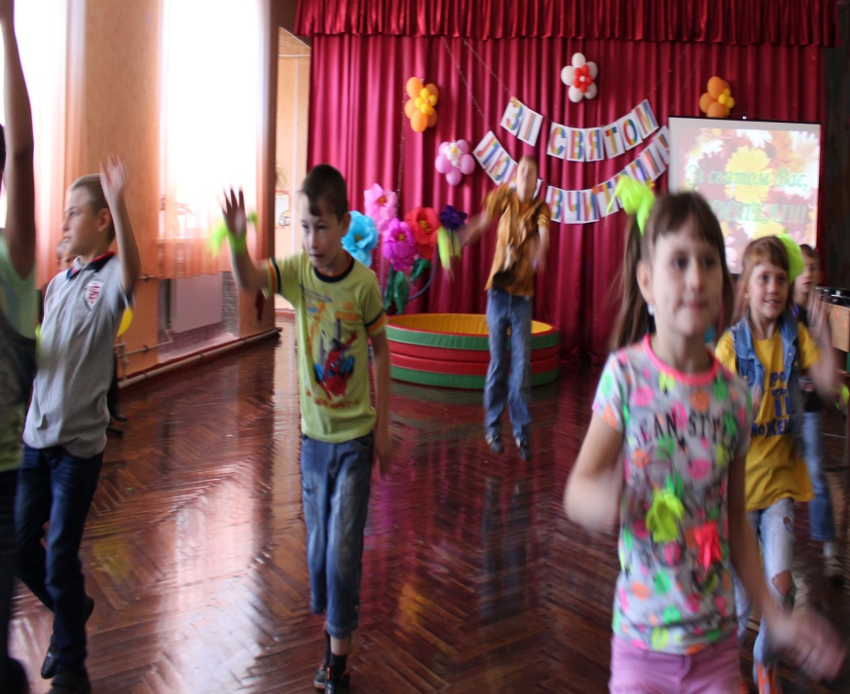
День вчителя

Slide 16
Конкурс "Наш клас - найкращий"

Slide 17
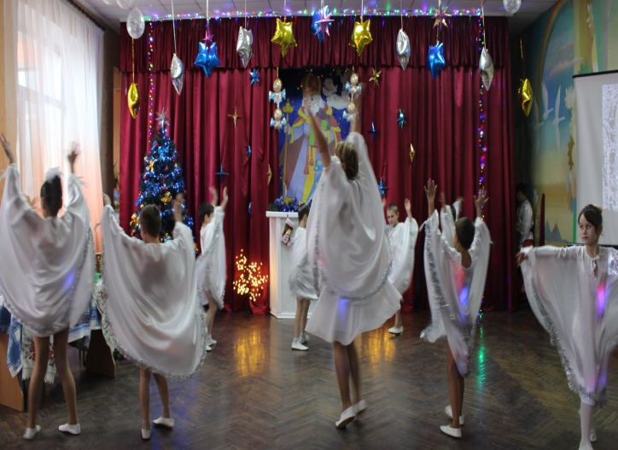
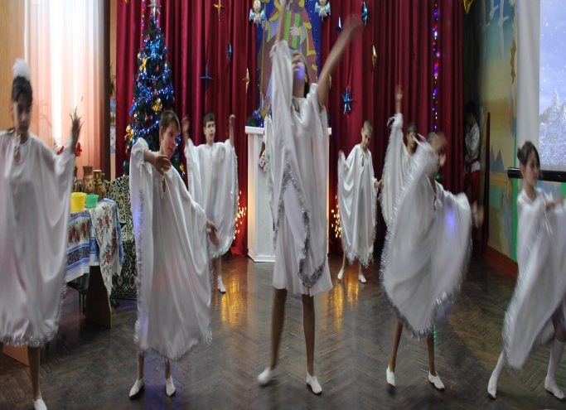
Свято Миколая

Slide 18
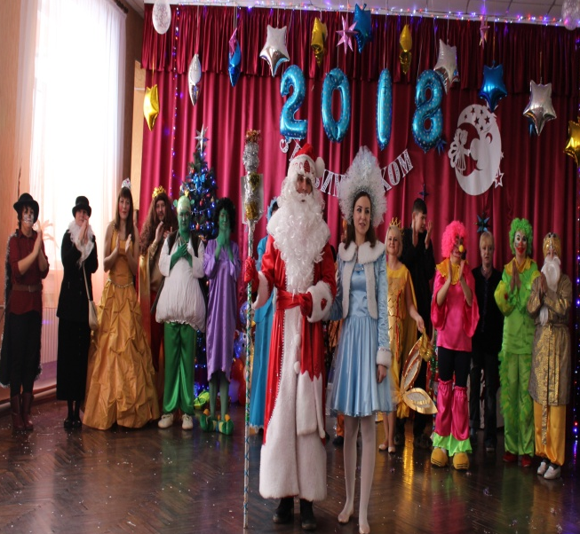
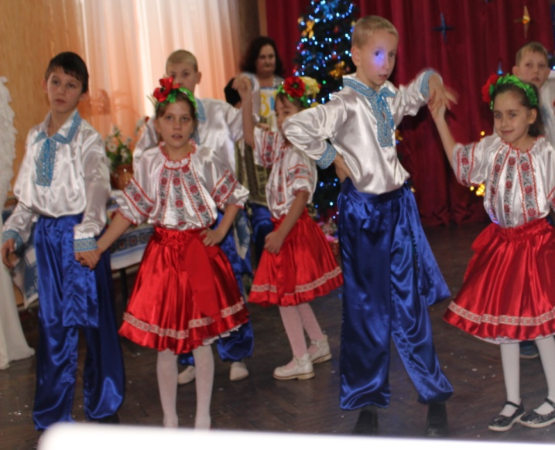
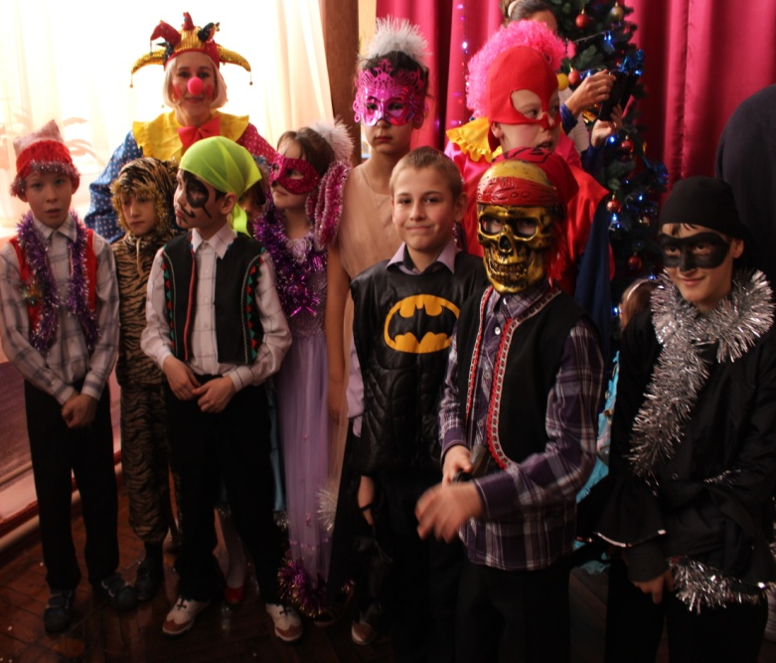
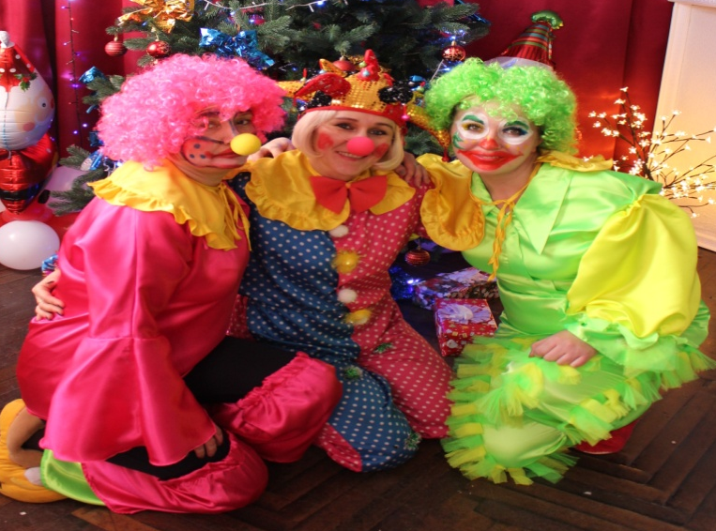
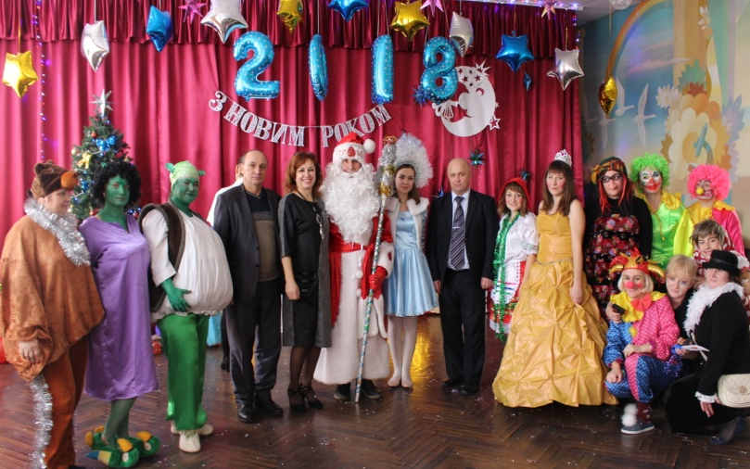
Новорічне свято

Slide 20
Дякую
за увагу!

